Slide 1
মো: মুরাদ হোসেন, প্রভাষক (আইসিটি), শহীদ স্মৃতি ডিগ্রী কলেজ, ফকিরহাট, বাগেরহাট। মোবাইল- 01716-569235

Slide 2
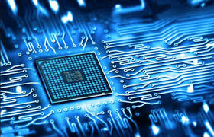
শিক্ষক পরিচিতি
মোঃ মুরাদ হোসেন
প্রভাষক (আইসিটি)
শহীদ স্মৃতি ডিগ্রী কলেজ
ফকিরহাট, বাগেরহাট।
মোবাইল- ০১৭১৬-৫৬৯২৩৫
ইমেইল- muradlecturer@gmail.com
পাঠ পরিচিতি
শ্রেণিঃ একাদশ
বিষয়ঃ তথ্য ও যোগাযোগ প্রযুক্তি
অধ্যায়ঃ প্রথম
তথ্য ও যোগাযোগ প্রযুক্তি:
বিশ্ব ও বাংলাদেশ প্রেক্ষিত
সময়ঃ ৫০ মিনিট
মো: রাদ হোসেন, প্রভাষক (আইসিটি), শহীদ স্মৃতি ডিগ্রী কলেজ, ফকিরহাট, বাগেরহাট। মোবাইল- 01716-569235

Slide 3
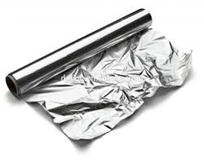
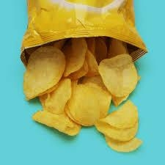
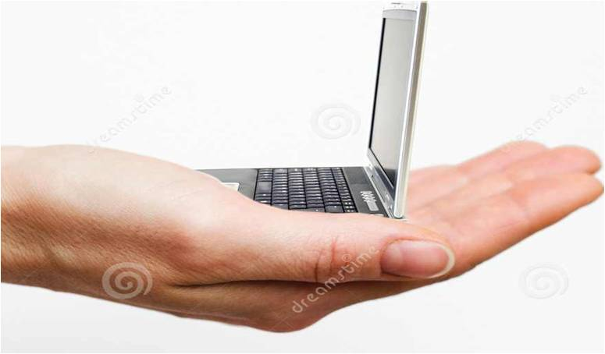
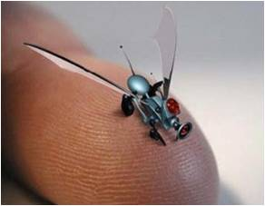
ছবিগুলো দেখো এবং চিন্তা করে বলো-
ছবিগুলো কিসের?
মো: মুরাদ হোসেন, প্রভাষক (আইসিটি), শহীদ স্মৃতি ডিগ্রী কলেজ, ফকিরহাট, বাগেরহাট। মোবাইল- 01716-569235

Slide 4
আজকের আলোচ্য বিষয়
ন্যানোটেকনোলজি (Nano Technology)
মো: মুরাদ হোসেন, প্রভাষক (আইসিটি), শহীদ স্মৃতি ডিগ্রী কলেজ, ফকিরহাট, বাগেরহাট। মোবাইল- 01716-569235

Slide 5
শিখনফল
এই পাঠ শেষে শিক্ষার্থীরা ......
ন্যানোটেকনোলজির সংজ্ঞা বলতে পারবে।
ন্যানোটেকনোলজি ব্যাখ্যা করতে পারবে।
ন্যানোটেকনোলজির ব্যবহার বর্ণনা করতে পারবে।
মো: মুরাদ হোসেন, প্রভাষক (আইসিটি), শহীদ স্মৃতি ডিগ্রী কলেজ, ফকিরহাট, বাগেরহাট। মোবাইল- 01716-569235

Slide 6
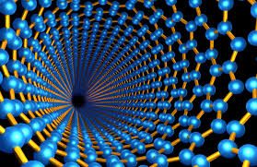
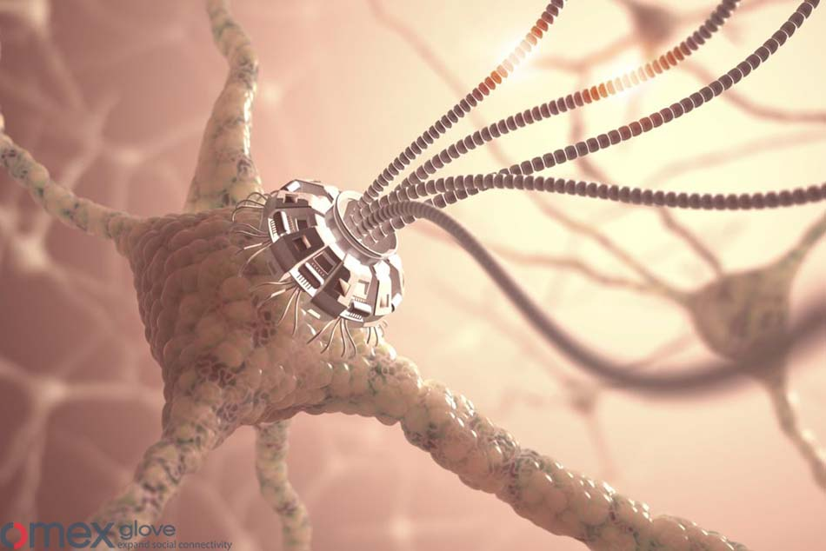
ন্যানোটেকনোলজির সংজ্ঞা
একমিটারের 100 কোটি ভাগের এক ভাগ বা 10⁻⁹ মিটারকে এক ন্যানোমিটার বলা হয়। আর এই ন্যানোমিটার স্কেলে পরিবর্তন, পরিবর্ধন, ধ্বংস বা সৃষ্টি সম্পর্কিত টেকনোলজিকেই ন্যানোটেকনোলজি বলে। (Nanotechnology) বলে।
মো: মুরাদ হোসেন, প্রভাষক (আইসিটি), শহীদ স্মৃতি ডিগ্রী কলেজ, ফকিরহাট, বাগেরহাট। মোবাইল- 01716-569235

Slide 7
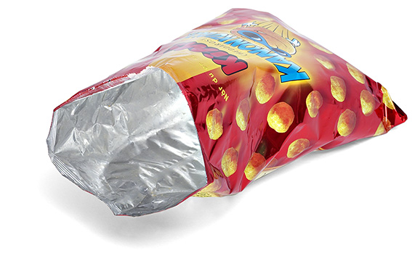
ন্যানোটেকনোলজির বর্ণনা
1959 সালের 29 জানুয়ারী আমেরিকান বিখ্যাত তত্ত্বীয় পদার্থবিজ্ঞানী রিচার্ড ফাইনম্যান সর্বপ্রথম ন্যানোপ্রযুক্তির ধারণা দেয়। এজন্য Richard Feynman -কে ন্যানোপ্রযুক্তির জনক বলা হয়। ন্যানোপ্রযুক্তির ক্ষেত্রে দুটি প্রক্রিয়া আছে। যথা- উপর থেকে নিচে (এই পদ্ধতিতে কোন জিনিসকে কেটে ছোট করা হয়) এবং নিচে থেকে উপরে (এই পদ্ধতিতে অতি ছোট ছোট জিনিসকে দিয়ে বড় জিনিস তৈরি করা হয়)। কম্পিউটার, ফ্রিজ, টেলিভিশন, মোবাইল ইত্যাদি ন্যানোপ্রযুক্তির উদাহরণ।
মো: মুরাদ হোসেন, প্রভাষক (আইসিটি), শহীদ স্মৃতি ডিগ্রী কলেজ, ফকিরহাট, বাগেরহাট। মোবাইল- 01716-569235

Slide 8
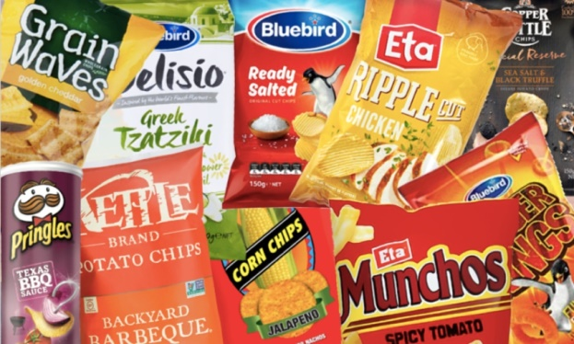
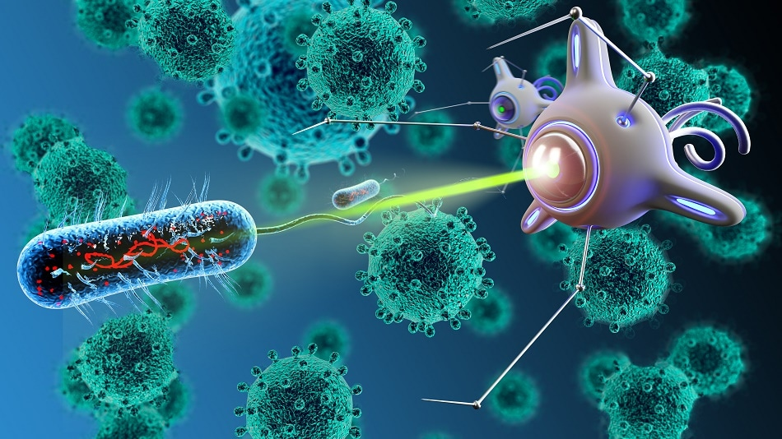
ন্যানোটেকনোলজির ব্যবহার
পদার্থবিজ্ঞান, জীববিজ্ঞান, রসায়ন, মেকানিক্যাল ইঞ্জিনিয়ারিং ইত্যাদির বিভিন্নক্ষেত্রে ন্যানোটেকনোলজির ব্যবহার দিনদিন বাড়ছে। যথা- (১) ফুয়েল সেল প্রস্তুতিতে, (২) উচ্চ বিশ্লেষণ ক্ষমতা সম্পন্ন পর্দা তৈরিতে, (৩) মোটর ইঞ্জিনে, (৪) বায়ু শোধনে, (৫) খাদ্য সংরক্ষণে, (৬) জীবাণুমুক্ত পানি সরবরাহে, (৭) চিকিৎসা ক্ষেত্রে, (৮) প্রসাধনী শিল্পে, (৯) পরিবেশ সুরক্ষায় এবং (১০) কম্পিউটিং ইত্যাদিতে।
মো: মুরাদ হোসেন, প্রভাষক (আইসিটি), শহীদ স্মৃতি ডিগ্রী কলেজ, ফকিরহাট, বাগেরহাট। মোবাইল- 01716-569235

Slide 9
জোড়ায় কাজ
ন্যানোটেকনোলজির প্রয়োগ বর্তমানে আমাদের দেশে কোন বিষয়ের উপর বেশি ব্যবহার লক্ষ্য করা যাচ্ছে বলে তোমরা মনে কর তার একটি তালিকা তৈরি কর।
মো: মুরাদ হোসেন, প্রভাষক (আইসিটি), শহীদ স্মৃতি ডিগ্রী কলেজ, ফকিরহাট, বাগেরহাট। মোবাইল- 01716-569235

Slide 10
মূল্যায়ন
1। ন্যানোটেকনোলজি কোন ধরনের প্রযুক্তি?
(ক) টপ টু ডাউন (খ) ডাউন টু টপ
(গ) বটম টু আপ (ঘ) বটম টু টপ
2। 1 ন্যানোমিটার সমান কত মিটার?
(ক) 10⁻⁶ (খ) 10⁻² (গ) 10⁻³ (ঘ) 10⁻⁹
3। খাদ্যজাত দ্রব্যের প্যাকেজিং ও প্রলেপ তৈরিতে ব্যবহৃত প্রযুক্তি হলো-
(ক) বায়োমেট্রিক্স (খ) জেনেটিক ইঞ্জিনিয়ারিং
(গ) বায়োইনফরমেটিক্স (ঘ) ন্যানোটেকনোলজি
4। কারখানা থেকে নির্গত বিষাক্ত ধোঁয়াকে পরিশোধিত করে বর্জ্য উপাদানকে অপসারিত নির্মল বায়ুতে পরিণত করে কোন প্রযুক্তি?
(ক) জেনেটিক ইঞ্জিনিয়ারিং (খ) বায়োমেট্রিক্স
(গ) ন্যানোটেকনোলজি (ঘ) বায়োইনফরমেটিক্স
মো: মুরাদ হোসেন, প্রভাষক (আইসিটি), শহীদ স্মৃতি ডিগ্রী কলেজ, ফকিরহাট, বাগেরহাট। মোবাইল- 01716-569235

Slide 11
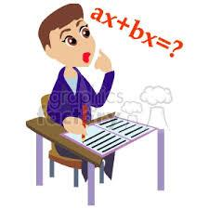
বাড়ির কাজ
ন্যানোটেকনোলজির বিভিন্ন অসুবিধার একটি তালিকা তৈরি করো।
মো: মুরাদ হোসেন, প্রভাষক (আইসিটি), শহীদ স্মৃতি ডিগ্রী কলেজ, ফকিরহাট, বাগেরহাট। মোবাইল- 01716-569235

Slide 12
মো: মুরাদ হোসেন, প্রভাষক (আইসিটি), শহীদ স্মৃতি ডিগ্রী কলেজ, ফকিরহাট, বাগেরহাট। মোবাইল- 01716-569235

